Slide 1
Образовательный проект
«Год памяти и славы»
Подготовила старший воспитатель
МАДОУ «Детский сад №35»
Аль Зайат Елена Александровна

Slide 4
Вид проекта: образовательный, долгосрочный, практико-ориентированный, групповой. Сроки реализации проекта: Сентябрь 2019 год – Май 2020 год Участники проекта: дети, педагоги, родители. Место проведения: МАДОУ «Детский сад №35» Энгельсского муниципального района Саратовской области

Slide 5
Актуальность
продиктована государственной программой «Патриотическое воспитание граждан Российской Федерации на 2016-2020 годы» (утверждена Правительством РФ от 30 декабря 2015 г№1493)

Slide 6
Проблема: переоценка, подмена исторических фактов и их пагубное влияние на формирование сознания подрастающего поколения
Обоснование проблемы:
отрицание общества существования данной проблемы;
низкая «историческая грамотность» общества;
недостаточный профессионализм педагогов по реализации нравственно-патриотического воспитания дошкольников;
сложность педагогического анализа и оценки результата воспитывающей деятельности патриотического характера;
недостаточный опыт «патриотической деятельности» у дошкольников;
отсутствие системы в работе по патриотическому воспитанию в учреждении;
недостаточная оснащенность развивающей предметно-пространственной среды в ДОУ для реализации патриотического воспитания дошкольников.

Slide 7
Цель проекта: организация системы работы по сохранению исторической памяти о Великой Отечественной войне.
Задачи:
способствование формированию нравственно-патриотических чувств и качеств у детей дошкольного возраста;
обогащение знаний и представлений детей о событиях ВОВ, её значении для общества и её героях;
создание в ДОУ необходимых условий для организации работы по патриотическому воспитанию дошкольников;
повышение педагогической компетентности педагогов и родителей по патриотическому воспитанию дошкольников;
оснащение развивающей предметно-пространственной среды в ДОУ;
улучшение детско-родительских отношений через совместную деятельность и участие в акциях, праздниках, конкурсах

Slide 8
Этапы работы над проектом:
I этап – подготовительный
II этап – основной
III этап – заключительный
Форма презентации готового продукта:
Создание модели организации системы работы по сохранению исторической памяти о ВОВ.
Муниципальный конкурс «Мы – наследники победы!».
Мини-музей «Чтобы помнили…».

Slide 9
Ожидаемые результаты:
заинтересованность всех участников в реализации данного проекта;
повышение профессиональных компетенций педагогов и родителей;
обогащение знаний детей об исторических событиях ВОВ, её значении и её героях;
создание модели организации системы работы по сохранению исторической памяти о ВОВ;
активное сотрудничество родителей в создании мини-музея боевой славы и проведении совместных мероприятий;
улучшение детско-родительских отношений.

Slide 10
I этап – подготовительный
Создание рабочей группы по разработке проекта
Определение целей и задач
Поиск информации по выделенной проблеме
Планирование этапов реализации проекта
Обсуждение проекта и внесение изменений
Составление плана - графика по реализации мероприятий проекта
Составление списка необходимых материалов для реализации проекта
Знакомство педагогов и родителей с проектом «Год памяти и славы», их мотивирование

Slide 11
II этап – основной
Работа с воспитанниками
Просмотр мультфильмов (Партизанская снегурочка, Солдатская сказка, Василёк, Солдатская лампа, Сказка о мальчише-кибальчише)
Экскурсия в мини-музей боевой славы «Чтобы помнили»
Экскурсия в военно-исторический парк вооружения и военной техники Патриот
Чтение художественной литературы (о пионерах-героях, сказка о военной тайне и т.д.)
Разучивание песен (Катюша, прадедушка и т.д.)
Участие в акции «Бессмертный полк»
Участие в муниципальных конкурсах детского творчества «Весна победы», «Мы – наследники Победы»
Участие в спортивных соревнованиях «Зарничка»
Конкурс рисунков «Мы за мир»
Проведение праздничного утренника посвященного 75-летию Великой Победы
Встреча с ветераном
Возложение цветов к памятнику «Верным сынам
Отечества»

Slide 12
II этап – основной
Работа с педагогами
Педагогический совет «Патриотическое воспитание дошкольника посредством проектной деятельности»
Изучение государственной программы «Патриотическое воспитание граждан Российской Федерации на 2016-2020 годы»
Обучение на сайтах волонтёрыпобеды.рф, роспатриотцентр.рф, живаяистория-россии.рф
Консультация «Особенности патриотического воспитания дошкольника»
Создание мини-музея боевой славы «Чтобы помнили»

Slide 13
II этап – основной
Взаимодействие с родителями
Анкетирование родителей «Патриотическое воспитание дощкольника»
Создание вкладки на официальном сайте к 75-летию победы в ВОВ
Психолого-педагогическое сопровождение родителей по проблемам патриотического воспитания в рамках Консультационного центра
Привлечение родителей к созданию мини музея боевой славы «Чтобы помнили…»
Привлечение родителей к совместному с детьми участию в запланированных мероприятиях (Бессмертный полк, экскурсия в парк военной техники Патриот, возложение цветов к памятнику и т.п.)

Slide 14
III этап – заключительный
Подведение итогов реализации проекта
Соотнесение ожидаемых и реальных результатов
Оформление итогов реализации проекта

Slide 15
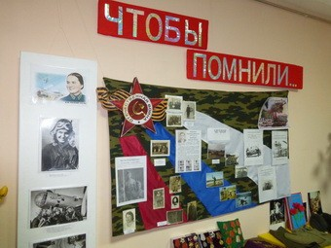
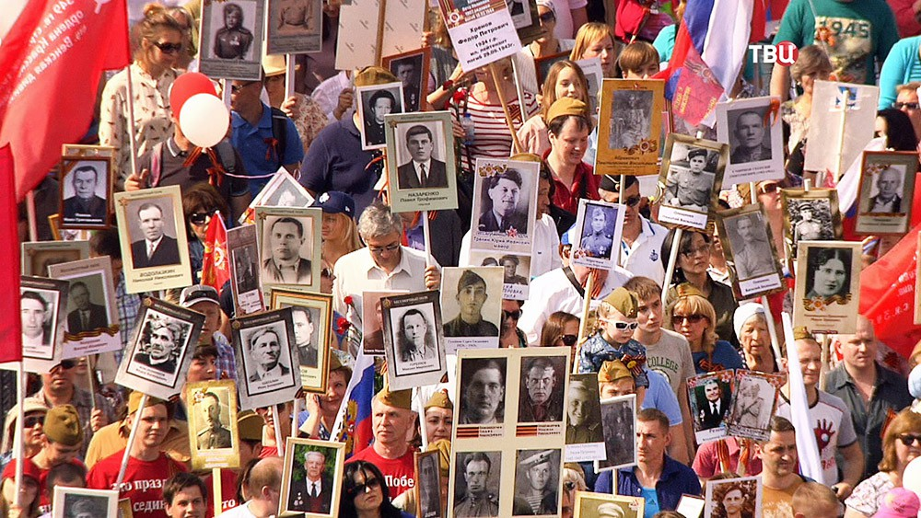
Итоги:
Данный проект заинтересовал всех участников, что отразилось на взаимном сотрудничестве. В реализации проекта приняли участие 12 дошкольных групп детского сада, родители и педагоги ДОУ. По итогам проведения анкетирования 100% опрошенных родителей отметили, что положительно относятся к патриотическому воспитанию в детском саду, считают эту работу важной и готовы к активному сотрудничеству в данном направлении. 84% родителей занимаются патриотическим воспитанием в семье. 95% родителей участвуют с детьми в мероприятиях, посвященных празднованию Дня Победы в г. Энгельсе и г. Саратове. Родители приняли активное участие в создании мини-музея боевой славы «Чтобы помнили»

Slide 16
Педагоги активно включились в реализацию проекта. Более подробно изучили государственную программу «Патриотическое воспитание граждан Российской Федерации на 2016-2020 годы». Зарегистрировались на сайтах волонтёрыпобеды.рф, роспатриотцентр.рф,
живаяистория-россии.рф,
самообразовываются, повышают свою квалификацию и ведут активную деятельность по данному направлению

Slide 17
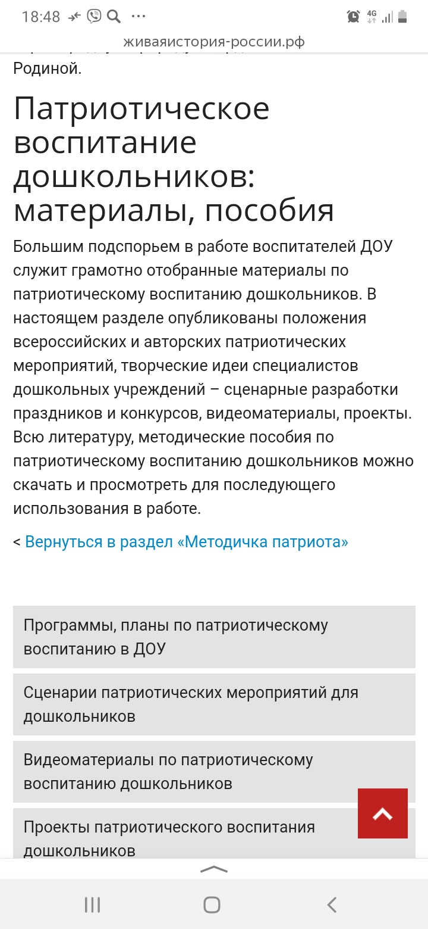

Slide 18
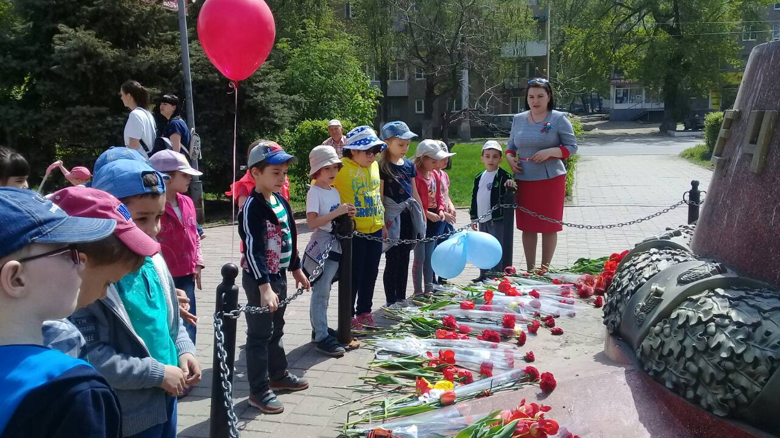
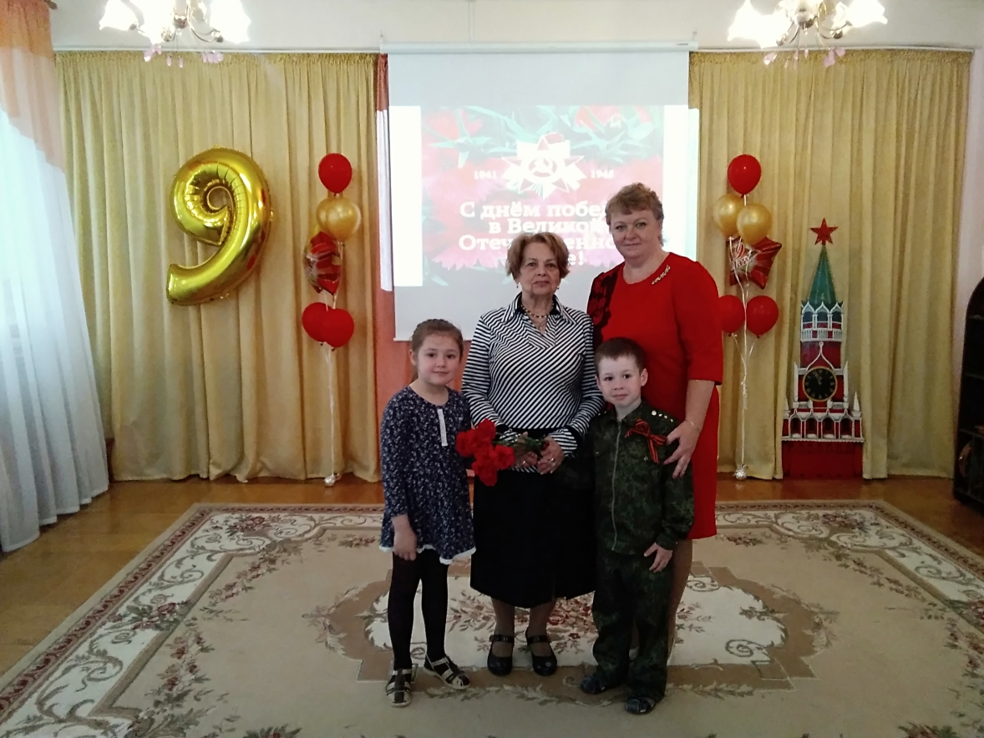

Slide 20
Заключение Сегодня для России нет более важной идеи, чем сохранение исторической памяти. Историческая память важна и необходима - во все времена и в любом государстве. Задача педагогов и родителей – сохранить эту память для будущих поколений. Сохранить, чтобы научиться ценить опыт прошлого и избежать повторения ошибок в будущем.

